Slide 1
Beredskabsplan USK og SUH
Byggeplads og hospital i drift

Slide 2
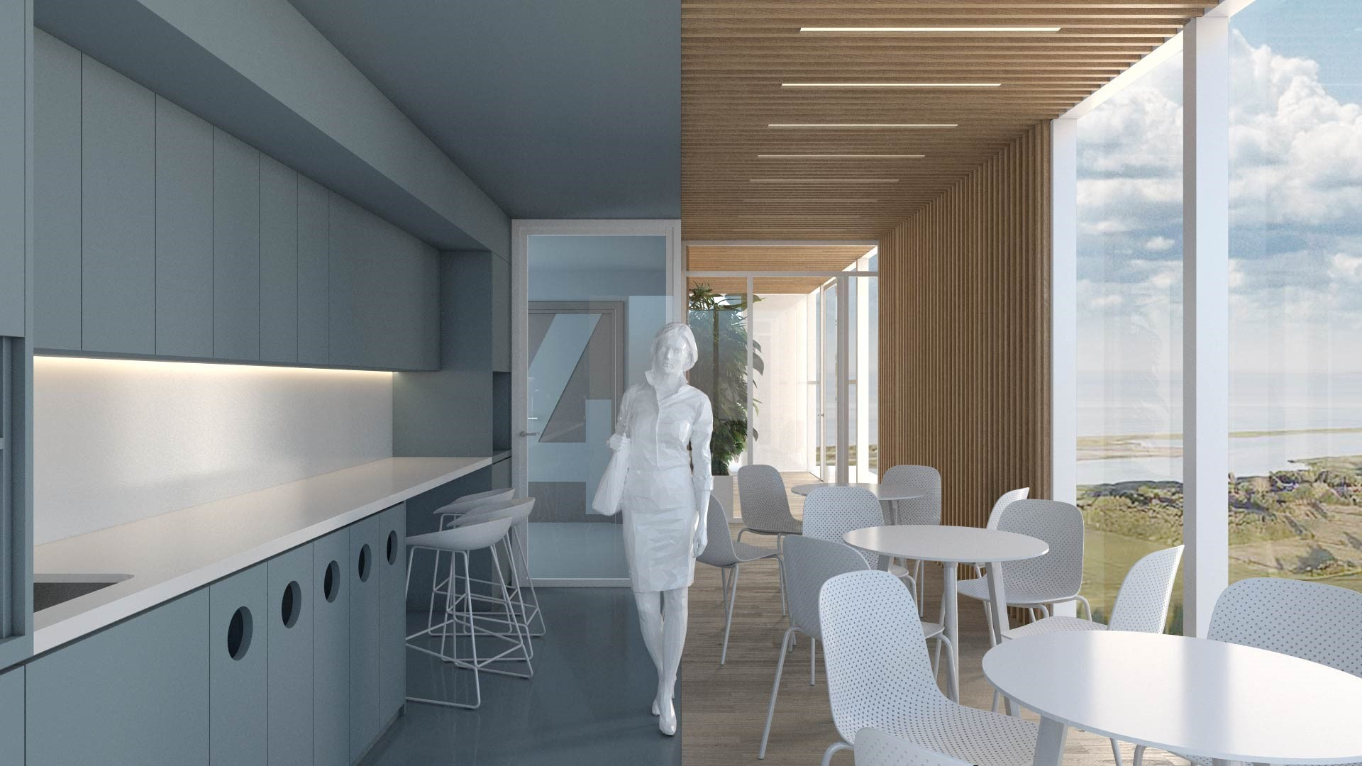
Dagens program
9.20 - 9.25: Introduktion - baggrund og formål
9.25 – 9.35: Beredskabsplanens principper og indhold
9.35 – 10.05: Gruppearbejde ud fra case
10.05 – 10.30: Fremlæggelse og diskussion

Slide 3
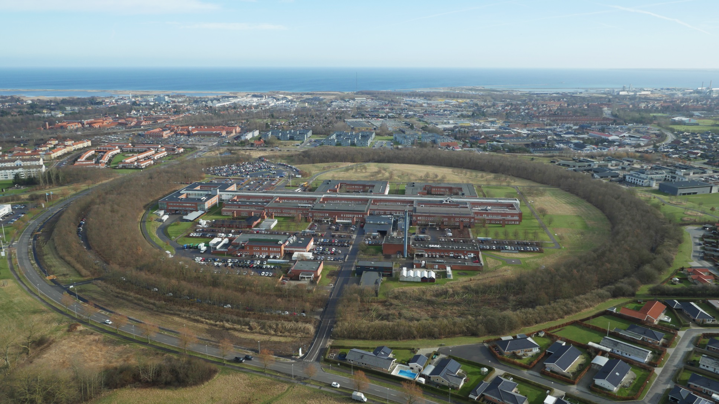
Køge Sygehus 2015

Slide 4
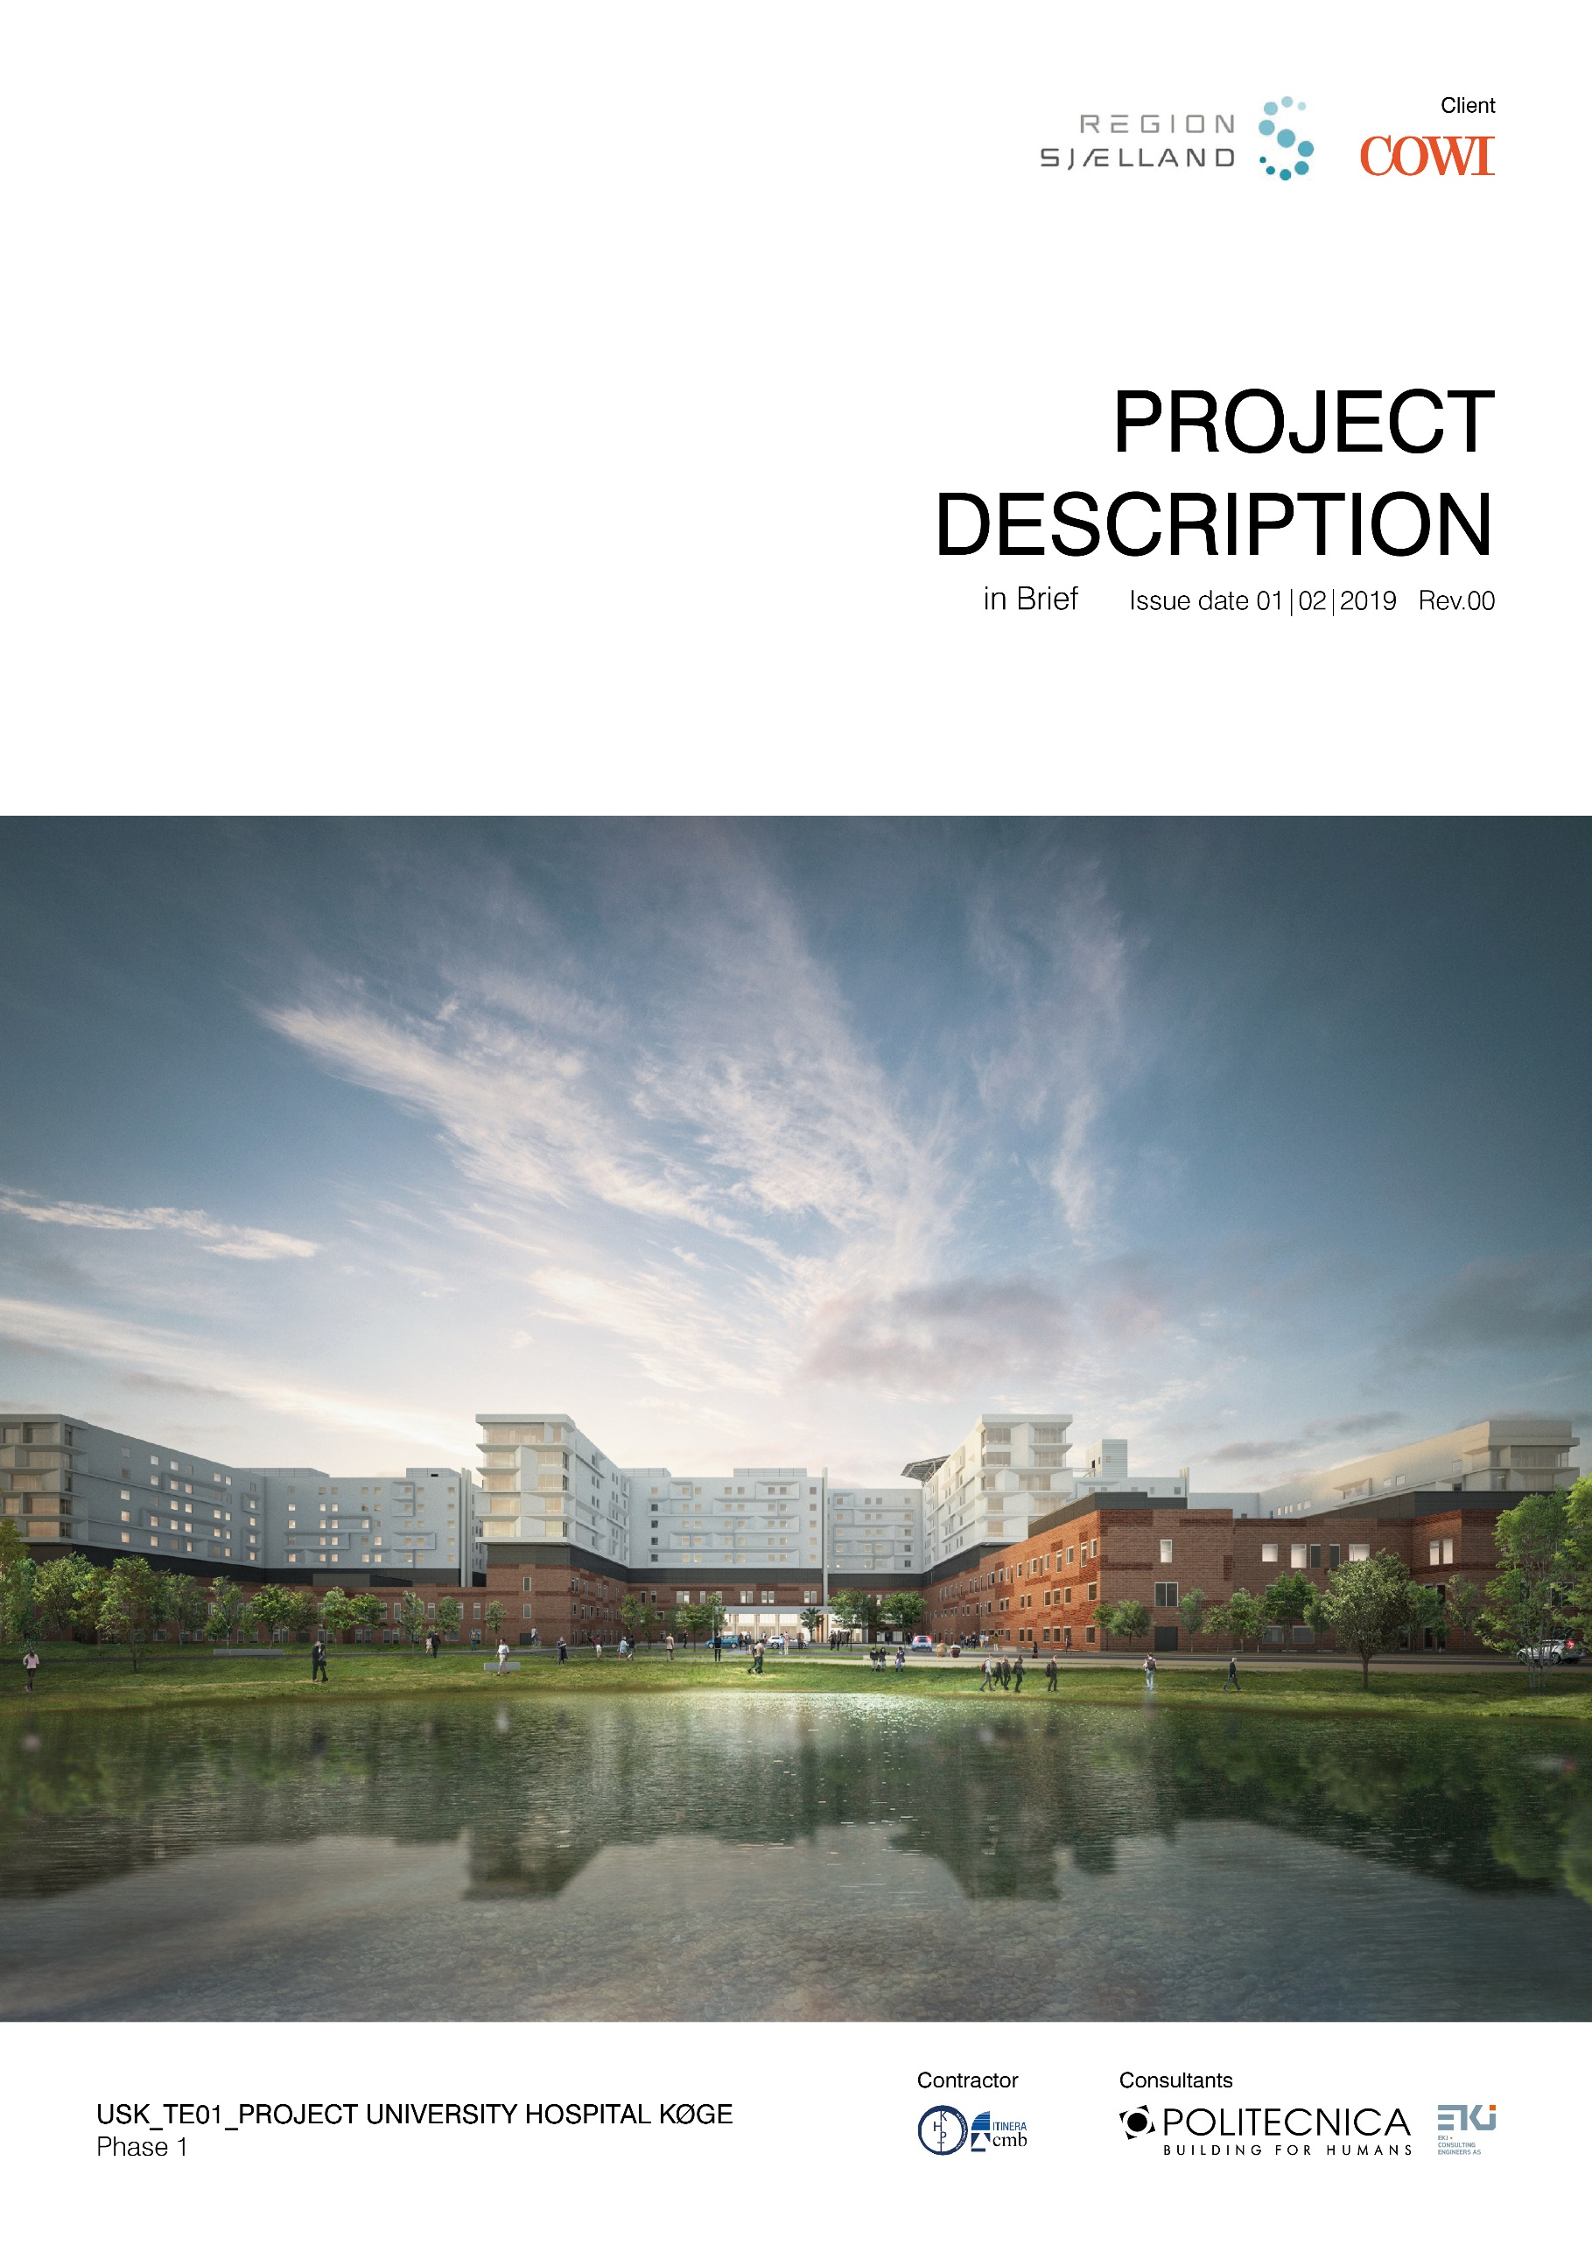
Sjællands Universitetshospital Køge 2024

Slide 5
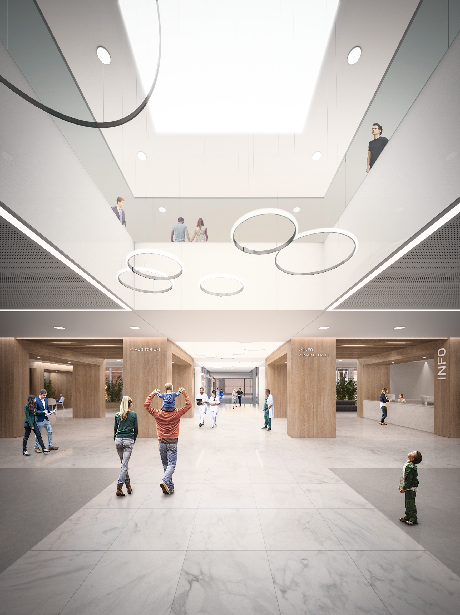
Hvad er beredskab ?
 | Hændelse | Sag
Intern | Ulykker på byggepladsen Infrastrukturnedbrud Forsyningssvigt | Produktsvigt Kontraktbrud
Ekstern | Voldsomt vejr Sygdomme Terror og trusler | Undersøgelser og påbud Rygter Krænkelser
Håndtering af pludseligt opståede, ekstraordinære hændelser eller sager, som ikke alene kan håndteres med de daglige ressourcer og rutiner

Slide 6
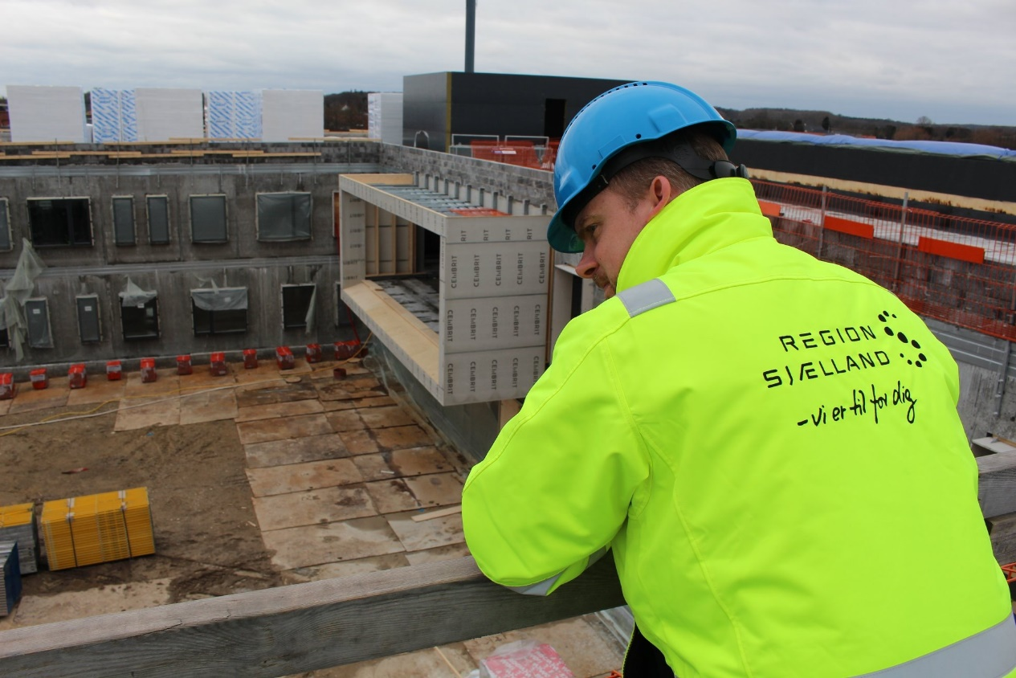
De 6 kerneopgaver:
Kriseledelse
Aktivering og drift af beredskab
Situationsforståelse, overblik og informationshåndtering
Koordinering af handlinger og ressourcer
Krisekommunikation
Fortsat drift og genopretning

Slide 7
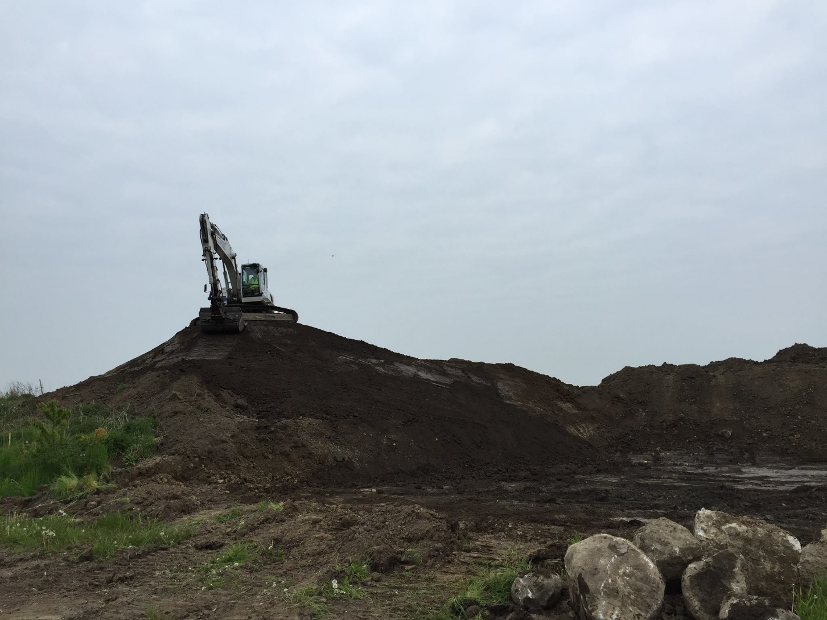
Beredskabsplan(er)
Sammenkobling
Beredskabsplan for byggepladsen
Beredskabsplan for byggeprojektet
Beredskabsplan for Sjællands Universitetshospital

Slide 8
Beredskabsplan USK
– Organisering og indhold
Beredskabsstabens og beredskabsledelsens sammensætning
Aktivering og drift af beredskab
Situationsforståelse, overblik og informationshåndtering
Koordinering af handlinger og ressourcer internt og eksternt
Krisekommunikation
Fortsat drift og genopretning

Slide 9
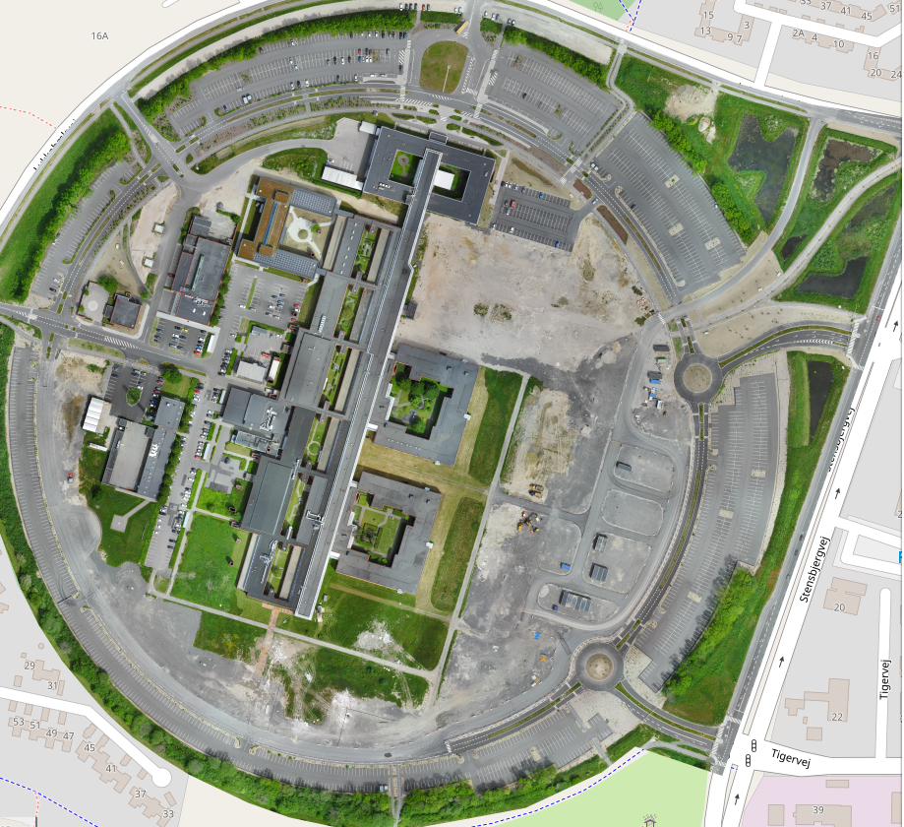
Grænseflader i USK beredskabet

Slide 10
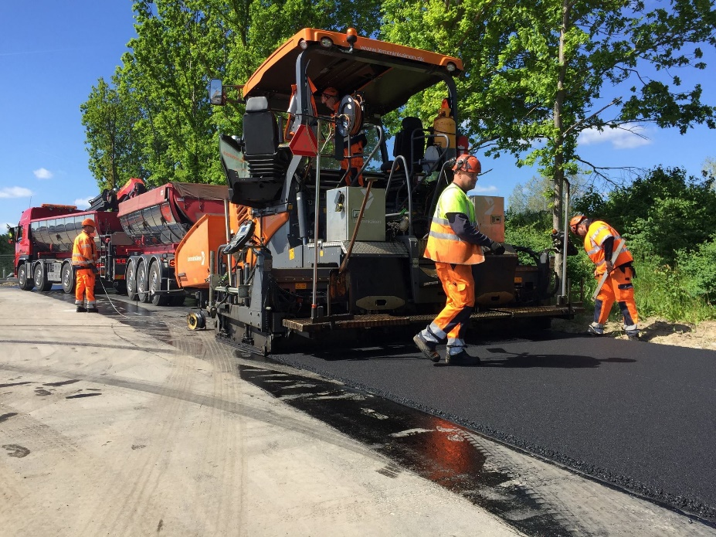
Forskellige typer af entrepriser
TE01 | Senge- og behandlingsbygninger (114.500 m²) |  | Teknisk kompliceret, stor variation
TE02A | Laboratorier og nuklearmedicin (12.900 m²) |  | Ensartet, men teknisk kompliceret
TE02B | Sterilcentral (2.100 m²) |  | Maskinleverance
TE03 | Energicentral (650 m²) |  | Serviceleverance
TE04 | Varemodtagelse, cytostaticaenhed (4.250 m²) |  | Innovation og teknisk kompleks
TE05 | Kontorer og mødelokaler (4.250 m²) |  | Enkel og ensartet
B7 | Ombygninger af eksisterende (55.000 m²) |  | Koordinering med drift/hygiejnekritisk

Slide 11
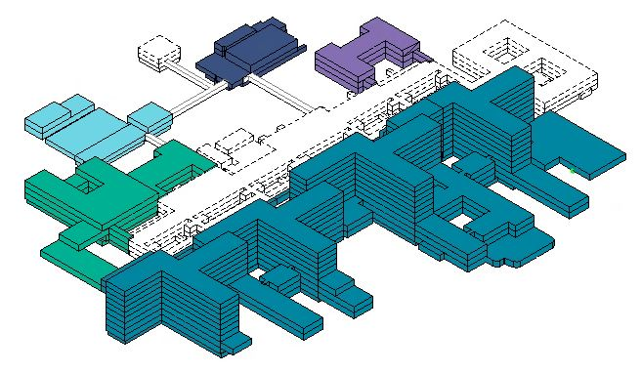
Indhold og omfang
Nybyggeri ca. 144.000 m² brutto
Eksisterende bygninger ca. 50.000 m²
Indhold:
Normalsenge: 719
Akutsenge: 70
Undersøgelsesrum: 158
Rum til kirurgiske indgreb: 41
Intensiv pladser: 38
Stråleterapirum (acceleratorer): 5
Fødegang
Billeddiagnostik og nuklearmedicin
Kard. Lab.
Akutafdeling
Laboratorier
Kontorer og mødelokaler
TE05
B5
TE04
B3
XE06-XE0x
B7
TE03
B9
TEO2
B4
TE01
B1-B2-B6-B8
Notes:
Tender for construction is divided in to 1 large and 4 smaller tenders
Special technical features concerning the entire hospital are tendered separately
Phases are defined by similar complexity and content
Building on existing hospital site

Slide 13
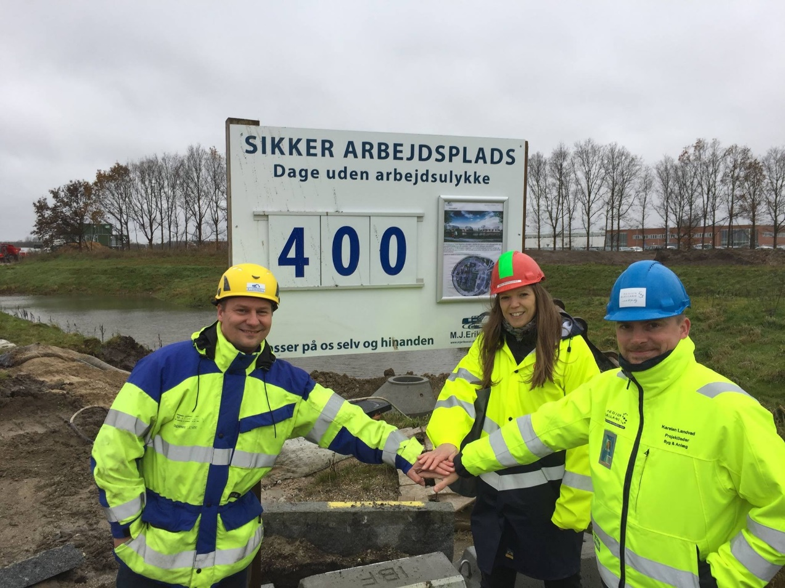
Typer af beredskab
Ulykker og brand på byggepladsen
Forsyningsberedskab
Trusselsberedskab
Omdømmeberedskab

Slide 14
Struktur
Oversigt-skemaer
Actioncards
To-do lister
Aktionslister
Navigation
Telefon-lister
Tegninger
Delelementer
Kommunikationslinjer
Kontaktpersoner
Modulbeskrivelser

Slide 15
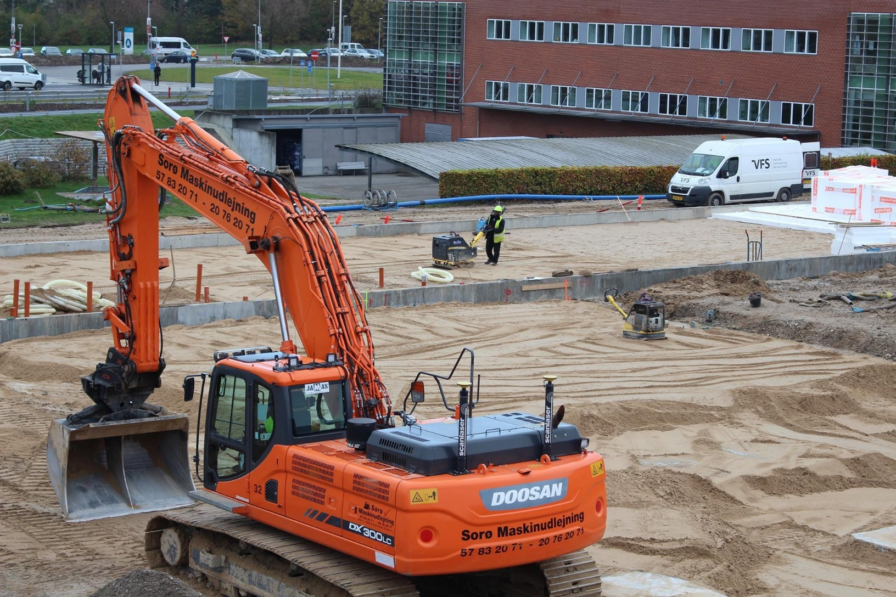
Organisation
Det strategiske niveau (rammesættende)
Det operationelle niveau (koordinerende)
Det taktiske niveau (udførende niveau)

Slide 16
Client USK organisation
Project Director
Chief Project Manager Building and Construction
Project Managers
Subprojects
Project Managers Disciplines
Chief Project Manager IT and Equipment
Contract Management
Project Management
Design Management
Construction Management
Project Managers
Subprojects
Project Managers Disciplines
Chief Project Manager Contract
Project Manager Building sites coordination
OHS manager

Slide 17
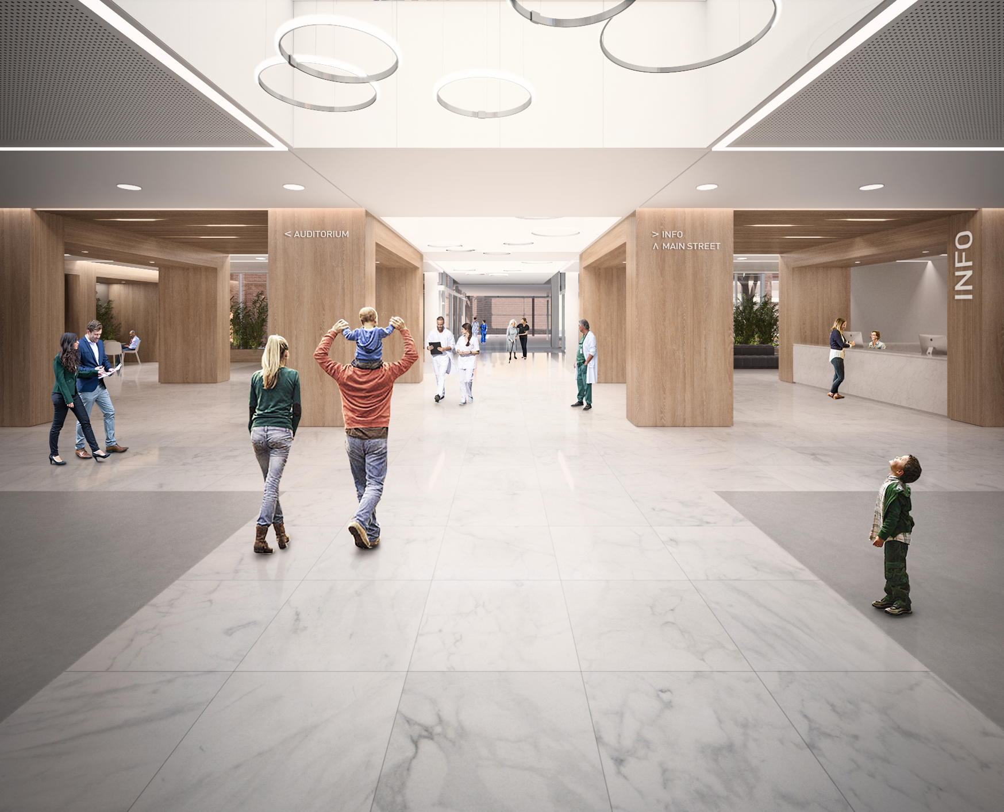
Indhold i beredskabsplanen
Forord
Beredskabsplanens overordnede struktur
Beredskabsstaben og beredskabsledelsen
Typer af beredskab
Beredskabstrin
Modulbeskrivelser
Aktivering af beredskab
Genopretning til normal drift, debriefing og evaluering
Øvelsesaktiviteter
Ansvar for beredskabsplanen
Bilag

Slide 18
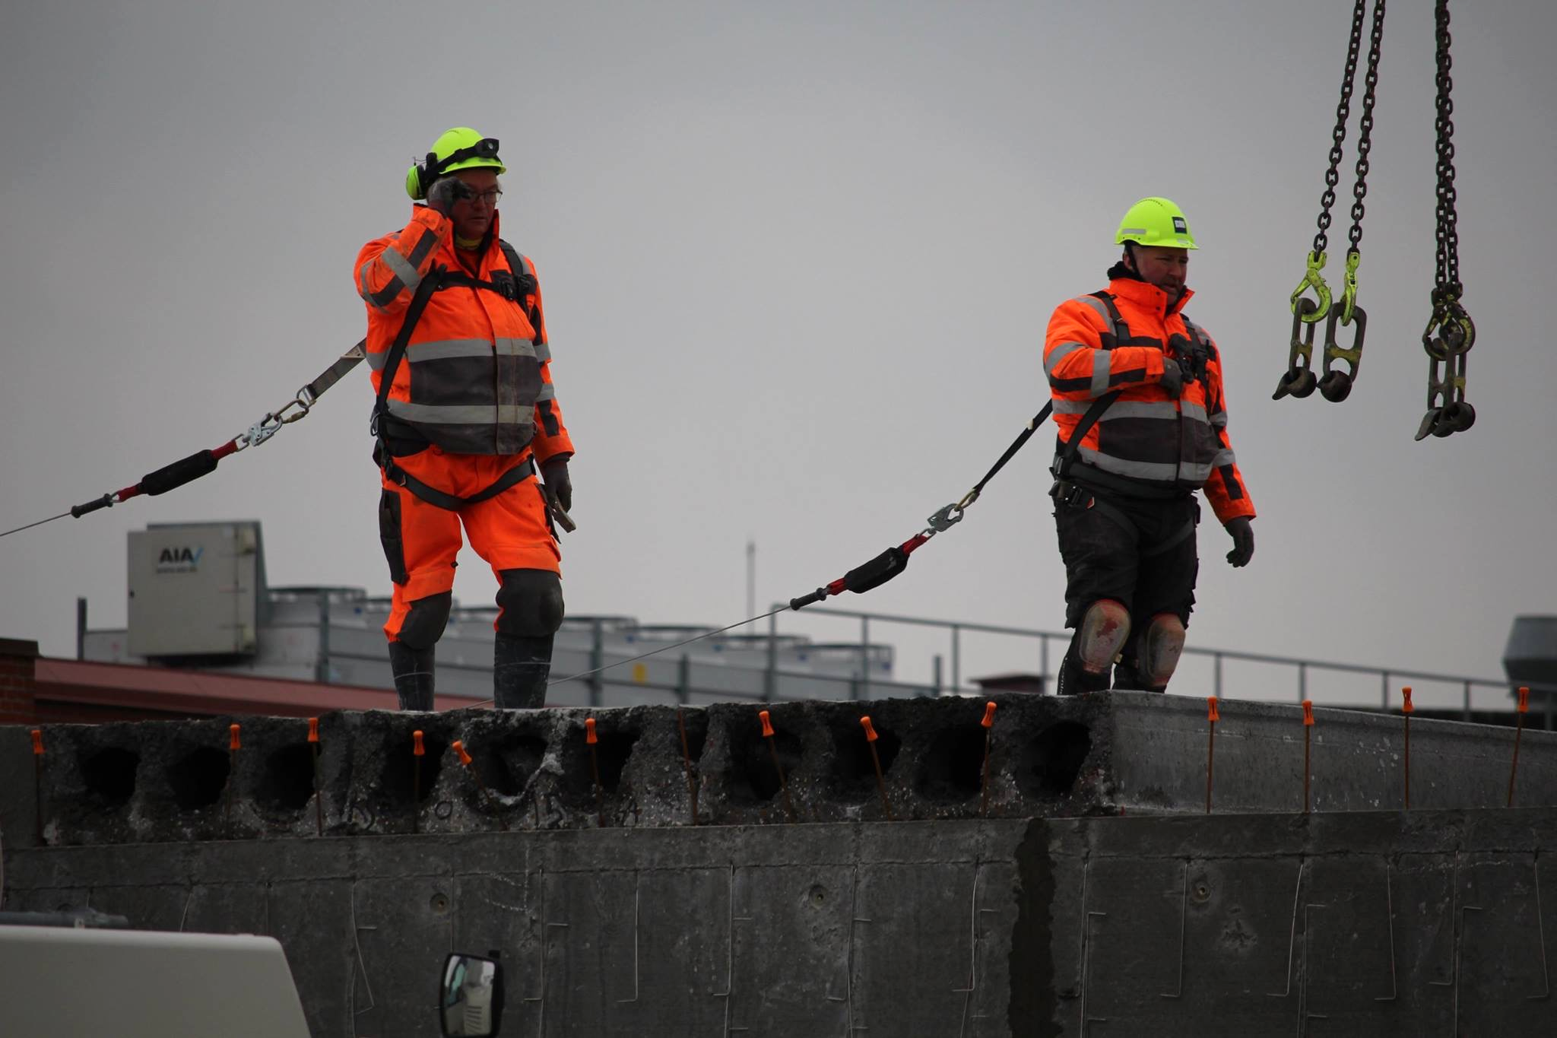
Case

Slide 19
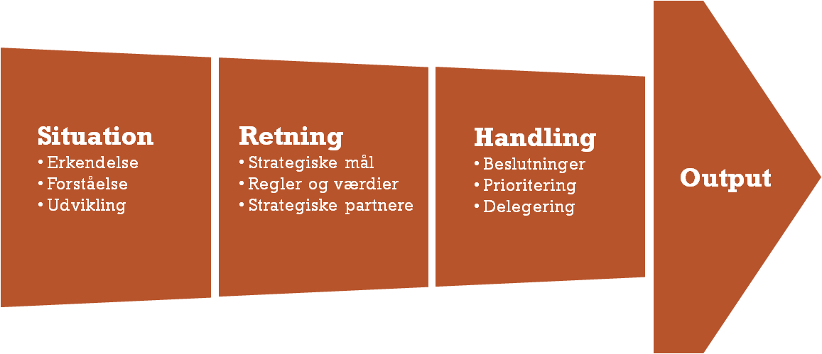
Beslutningsstøttemodellen

Slide 20
Situation
Erkendelse – forståelse - udvikling
Konsekvenser
Konsekvenser
Forværring?
Omvæltning?
Vedholdenhed?
Udmattelse?
Nu
Tid
Nu
Tid

Slide 21
Retning
Strategiske mål – regler og værdier – strategiske partnere
Vi vil:
Tage vare om medarbejdere og patienters fysiske sikkerhed
Vi vil:
Genoprette kernevirksomheden så hurtigt som muligt
Vi vil:
Aktivt præge, hvordan omverdenen opfatter situationen
Liv og
velfærd
Organisationens formål
Organisationens omdømme
Vi vil:
Præstere handlekraftig kriseledelse
Organisationens eksistens

Slide 22
Handling
Strategisk mål | BESLUTNINGER Hvad vil i sætte i værk? | PRIORITERING (1-6) Hvad er vigtigst? | DELEGERING Hvem skal gøre det?

Slide 23
Læring
Forslag til tilføjelser til beredskabsplanen (tydeliggørelse, ekstra actioncards eller lignende

Slide 24
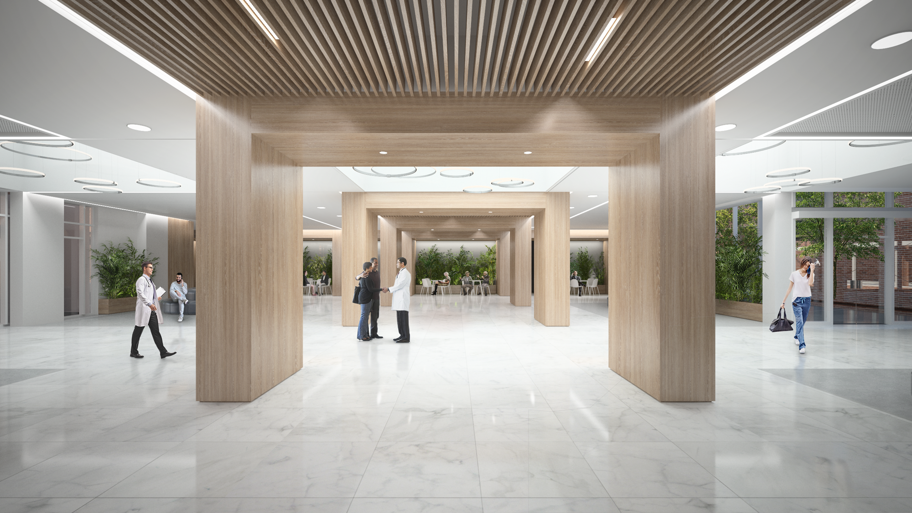
Opsamling fra plenum:

Slide 25
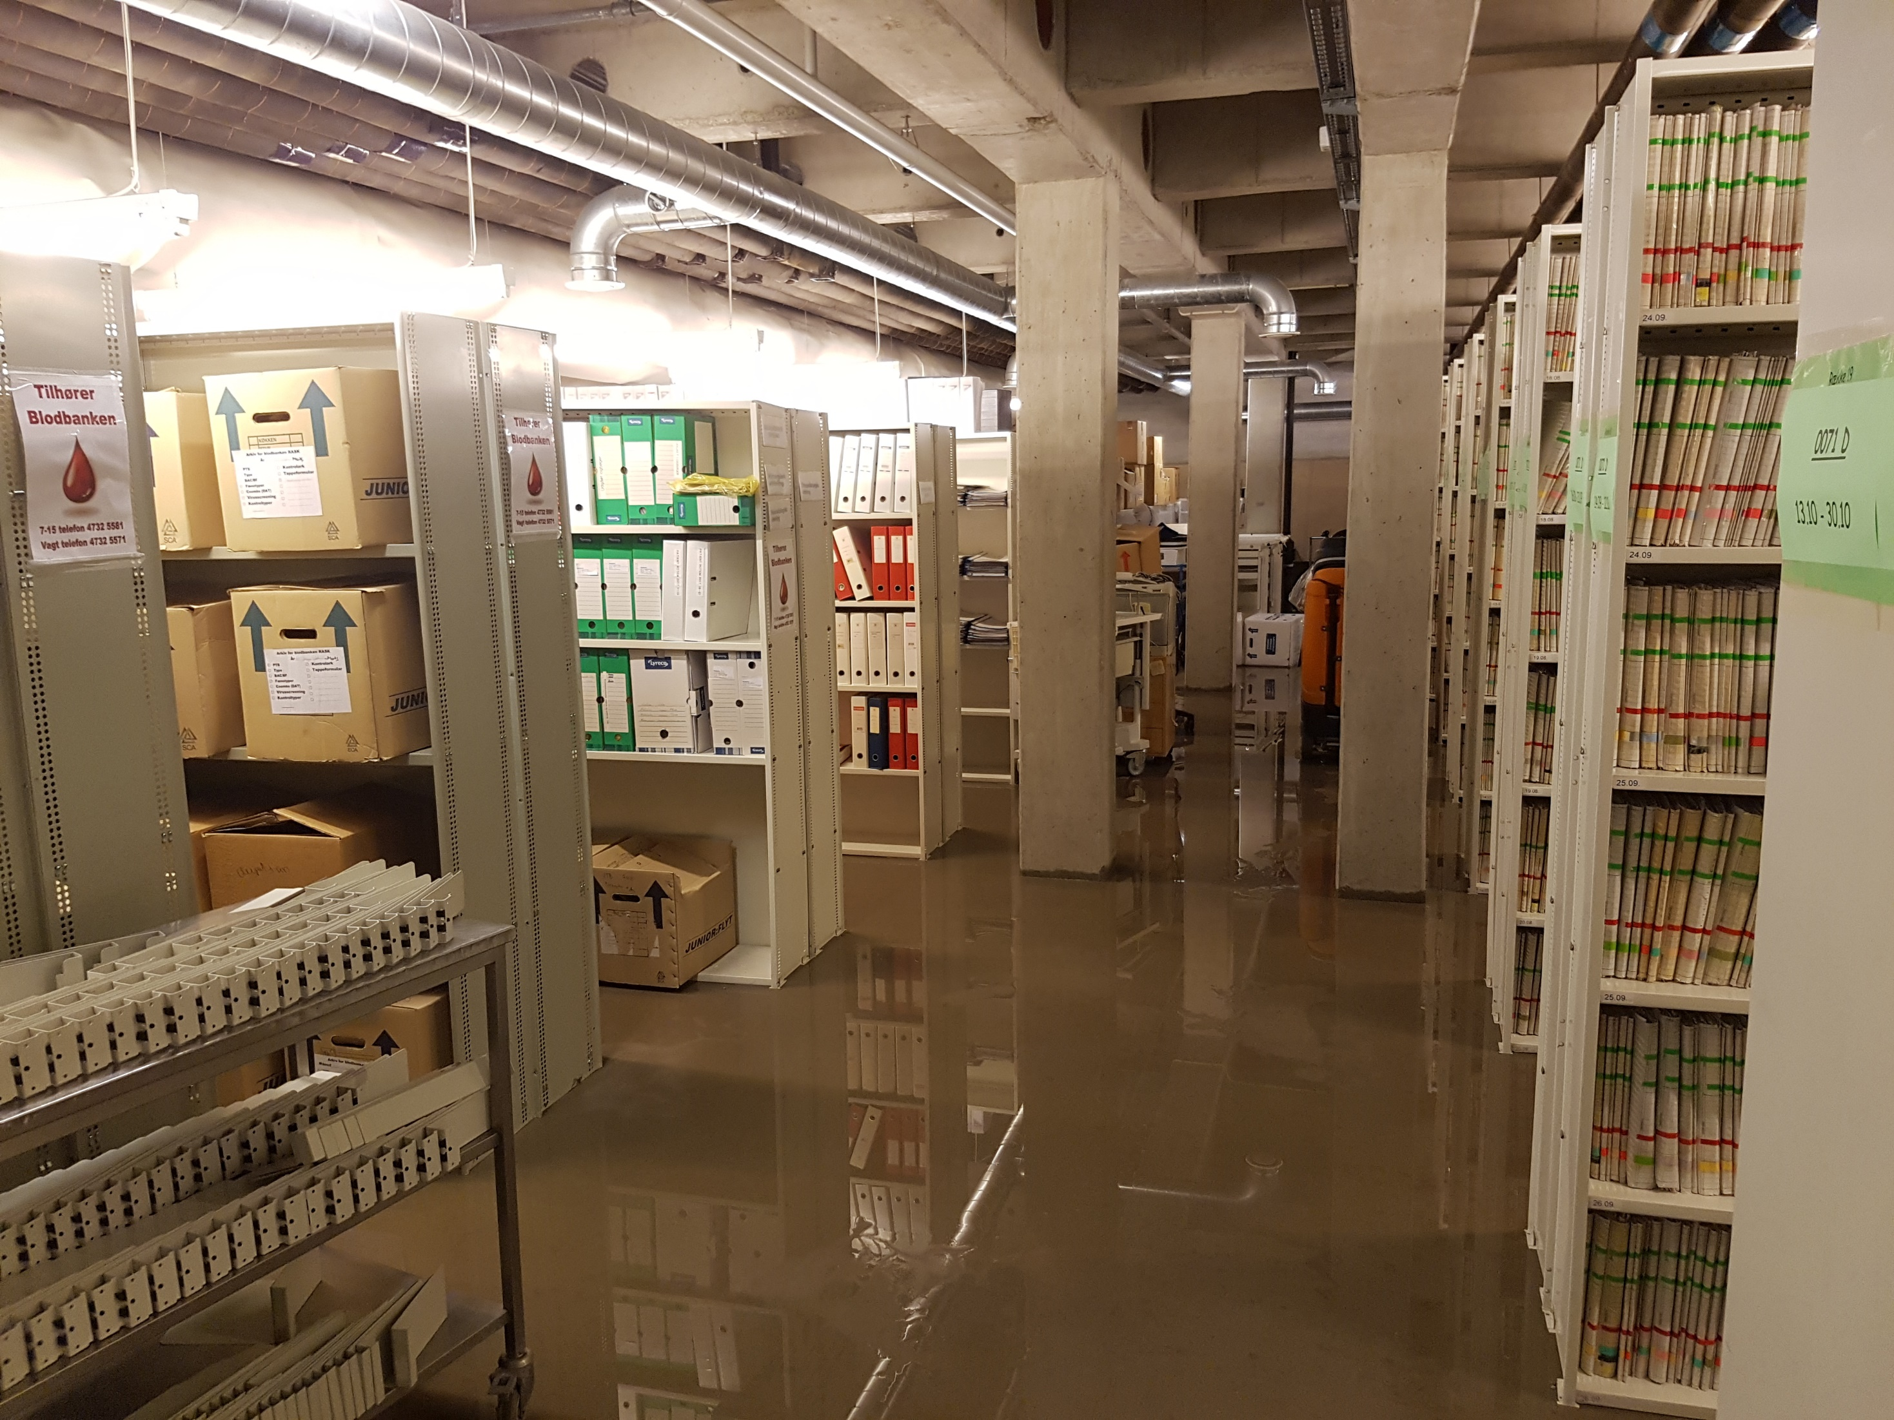
“Vand i kælderen” melding 1
Byggeriet af senge- og behandlingsbygningerne på projekt Universitetshospital Køge er opstartet ultimo juli 2019.
Igangværende arbejder er totalentreprenørens jordarbejder og grundvandssænkning i en separat entreprise.
Fredag d. 30. august 2019 kl. 6.30 observerer en sygeplejerske vand på gulvet i omklædningsrummet i kælderen på SUH.
Teknisk afdeling kontaktes.
Det viser sig at journalarkivet også er oversvømmet.
Teknisk afdeling vurderer at det er rent vand, og antager at det kommer fra grundvandssænkningen i forbindelse med USKs byggeprojekt.

Slide 26
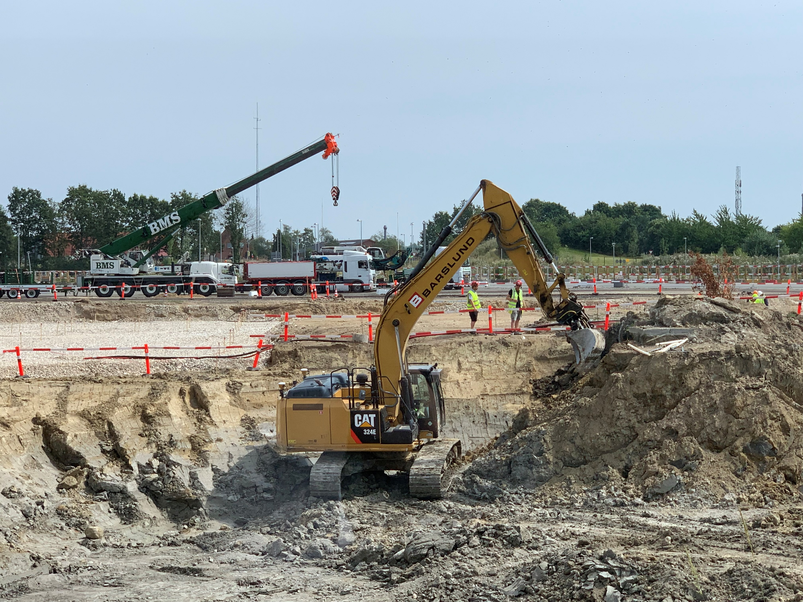
“Vand i kælderen” melding 2
Fredag d. 30. august 2019 kl. 8.00
Totalentreprenøren starter gravearbejdet planmæssigt, men opdager at der er vand i byggegruben.
De antager, at der må være tale om en defekt lænsepumpe.
De stopper gravearbejdet og sender en mand ned i udgravningen for at besigtige og evt. udbedre pumpen.
Vandet stiger hurtigt. De får ham op, og stopper arbejdet øjeblikkeligt.
Gravemaskinen kan ikke trækkes op pga. mudder.

